Slide 1
綠色饗宴 放眼綠世界
創意行程規畫競賽

Slide 2


活動源起
環保
節能
低汙染旅遊
BUS
1

Slide 3
培養規劃行程的能力
認識台灣的旅遊景點
浪費社會資源
破壞自然環境
環保概念
活動目的
2

Slide 4
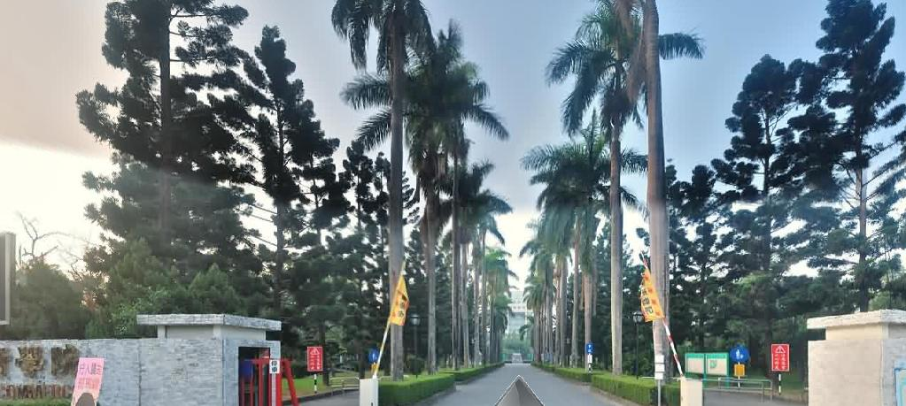
國立屏東商業技術學院
休閒事業經營系
暨休閒遊憨與創意產業管理研究所
主辦單位
3

Slide 5
全國科技大學
一組
專科學校
技術學院
參加對象
4

Slide 6
日期 項次 | 11/5 | 11/10 | 11/17 | 11/19 | 12/5
報名
初賽
決賽
簡報
甘特圖
活動時間
5

Slide 7
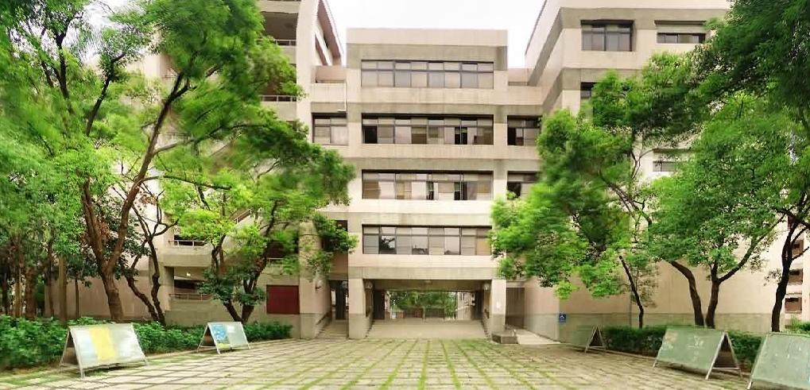
國立屏東商科技術學院
活動地點
6

Slide 8
呈現形成特色為原則
其餘一律不限制
旅遊範圍：台、澎、金、馬
行程天數：兩天一夜
住宿安排：說明原因
適合對象：說明客源層
競賽方式
7

Slide 9
選10組進入決賽
初賽
進行簡報及問題回應
決賽
程序安排
8

Slide 10
第一階段
第二階段
第三階段
複賽成績
第一階段
第二階段
50%
50%
評分標準
9

Slide 11
獎金一萬元整
獎狀
獎金六千元整
獎狀
1
獎金三千元整
獎狀
2
3
佳作
獎狀
獎金五千元整
人人都有獎狀
獎狀
獎勵辦法
10

Slide 12
連絡人：國立屏東商業技術學院 休閒事業經營系 郭瓊嬬
電話：0911-007183
傳真：08-7215038
E-mail：e223859928@yahoo.com.tw
活動網頁：http:/blog.yam.com/comprtition2
聯絡方式
11

